Slide 1
“ ОСОБИСТІСНО-ОРІЄНТОВАНИЙ ПІДХІД до вивчення біології у 6 класі в умовах Нового Державного стандарту”
Підотувала:
Вчитель біології та хімії
ЗОШ І-І ступенів с. Підріччя
Федорук Руслана Володимирівна
Notes:
у

Slide 2

Сучасний учень :
Має ,не тільки міцні знання,але й достатній рівень життєвих компетентностей;
Вміє успішно адаптуватися в швидко-змінному сучасному світі;
Вміє визначатись з колом своїх власних інтересів та уподобань, толерантно відстоює їх;
Впевнений у власних силах;
У майбутньому – активний член суспільства

Slide 3
Особистісно-орієнтований підхід спирається на такі основні положення:
-- учень завжди суб҆єкт,а не об҆єкт навчання;
--засвоєння учнем необхідних знань,умінь і навичок;
--розвиток особистості учня як суб҆єкта навчання і виховання;
--активна співпраця та співтворчість учня з учителем.
Ключову інформаційну компетентність
формує

Slide 4
Немає абстрактного учня… Мистецтво навчання і виховання полягає в тому,щоб розкривши сили і можливості кожної дитини дати відчути їй радість успіху в розумовій праці.
В.О Сухомлинський

Slide 5

Додаток 1 до листа
Міністерства освіти і науки України
Від 01.07. 2014 №1/9 - 343
Педагогічні особливості навчання учнів у шостих класах
Витяг із додатка 3 до листа
Міністерства освіти і науки України
Від 01.07. 2014 №1/9 - 343
Основна школа
Біологія

Slide 6
Психолого - педагогічні особливості учнів - шестикласників
Складний період переходу від дитинства до юності;
Розвиток довільності всіх психічних процесів ( не контролюють свої емоції);
Бурхливий фізичний і розумовий розвиток;
Етичне і соціальне дорослішання;
Наочно-образна пам’ять(краще сприймають зовнішні ознаки ніж логічну суть);
Мимовльна(короткотривала) увага;
Підсилюються індивидуальні особливості розвитку(власний погляд,самостійне мислення, творчий підхід)

Slide 7

Головне завдання вчителя:
Простежити динаміку розвитку учня.
Визначити його особисті переваги в роботі з навчальним матеріалом.
Пізнати кожного учня як особистість.
Розкрити і розвинути його індивідуальні здібності( створити такі умови , за яких учень захотів би докласти додаткових зусиль).

Slide 8
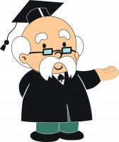
УСПІШНА РЕАЛІЗАЦІЯ ОСОБИСТІСНО-ОРІЄНТОВАНОГО ПІДХОДУ
Вчителю необхідно :
накопичити і систематизувати прийоми формування навчально-пізнавальних компентностей;
уміти проектувати навчальні задачі;
використовувати проблемно-пошуковий або дослідницький методи;
організовувати самостійну навчальну діяльність учнів;
максимально використовувати краєзнавчі матеріали;
Використовувати зміст навчальної програми і її структурних компонентів.

Slide 9
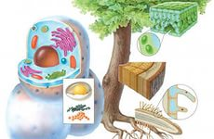
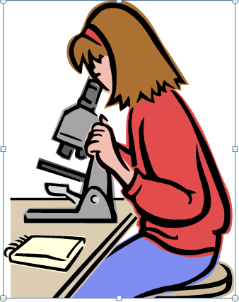
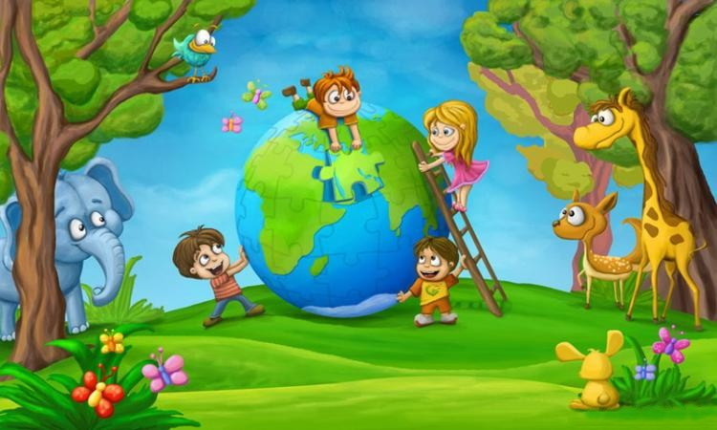
ОСОБИСТІСНО-ОРІЄНТОВНЕ НАВЧАННЯ НА УРОКАХ БІОЛОГІЇ
Інформаційний ( знання про природу і способи пізнання);
Операційний (уміння : загальнонавчальні і спеціальні);
Досвід творчої діяльності
Досвід емоційно-ціннісного ставлення до навколишнього світу, до інших людей, до самого себе .

Slide 10

Основні принципи особистісно-орієнтованого підходу на уроках біології
1.Індивідуалізації
2.Спіралеподібної побудови навчального матеріалу
3.Постійної самооцінки(самоаналіз)
4.Наближення до реального життя
5.Варіативності
6.Цілісності навчання
.

Slide 11
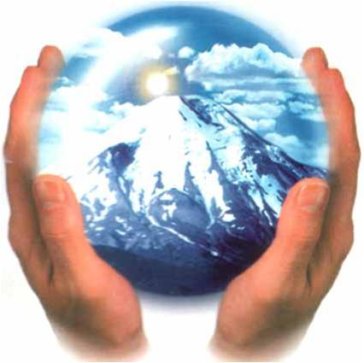
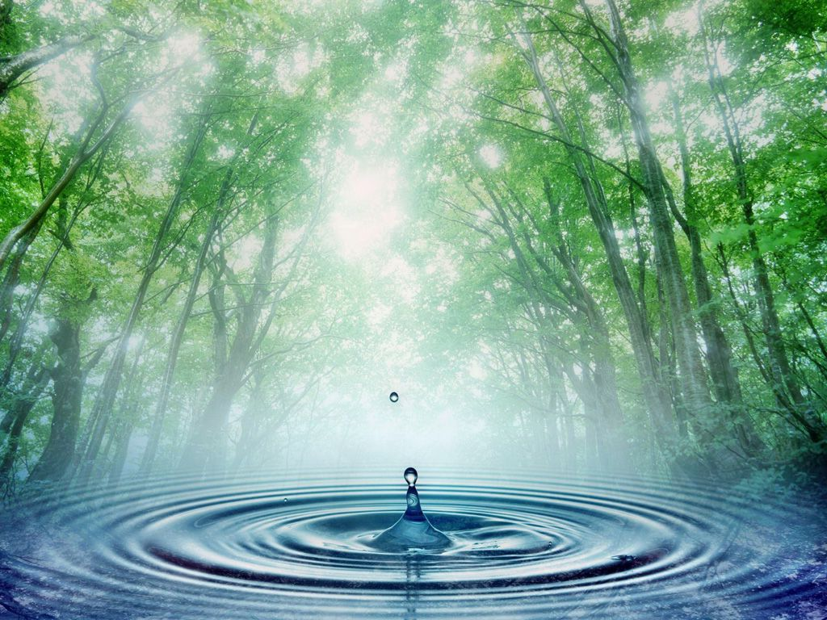
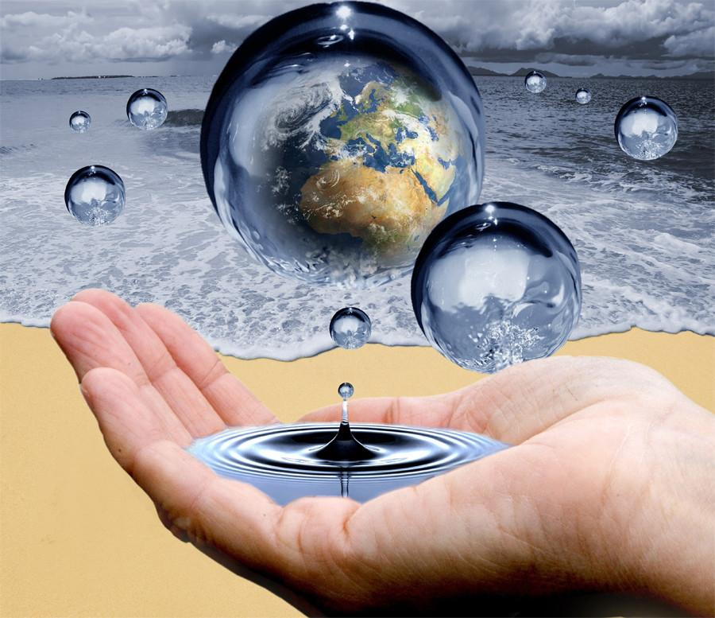
Щоб особистісно-орієнтовний підхід був ефективним, вчителю необхідно:
використовувати різні форми та методи навчально-пізнавальної діяльності;
розвивати комунікативні якості учня;
Створювати на уроці “ситуації розвитку та успіху”
Використовувати різні види пізнавальної діяльності
Опиратись на досвід учня,на його власні спостереження
Надати вивченню біології дослідницького характеру

Slide 12
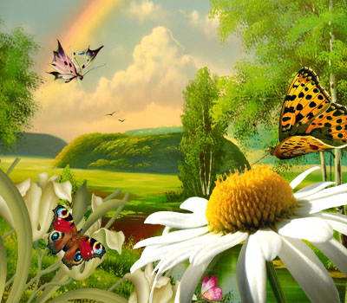
З власного досвіду: цікаві прийоми на уроці біології у 6 класі
-- приваблива мета уроку
-- творчі завдання
-- ефект здивування
-- фантастична ситуація
-- відшукай біологічну помилку
-- практичне застосування теорії
Notes:
12

Slide 13

Відомий педагог В.Ф.Шаталов відзначав :
“ … Нехай наші учні помиляються, нехай вони сперечаються і не погоджуються з нами, вчителями , нехай тільки вони ніколи не будуть байдужими “ , а саме активні методи та форми навчальної діяльності спонукають учнів до висловлення та обстоювання власної думки формують емоційно-ціннісне ставлення до предмета.

Slide 14
ДЯКУЮ ЗА УВАГУ !

